Slide 1
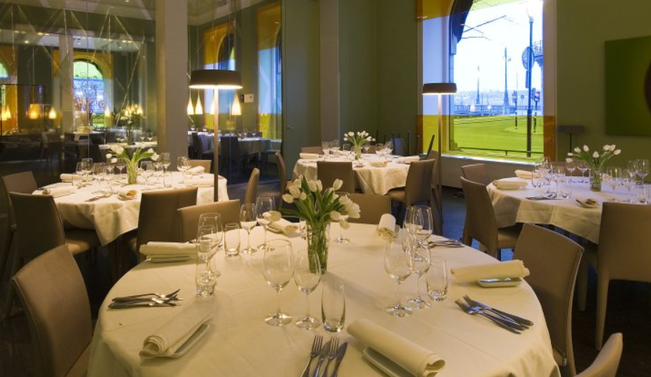
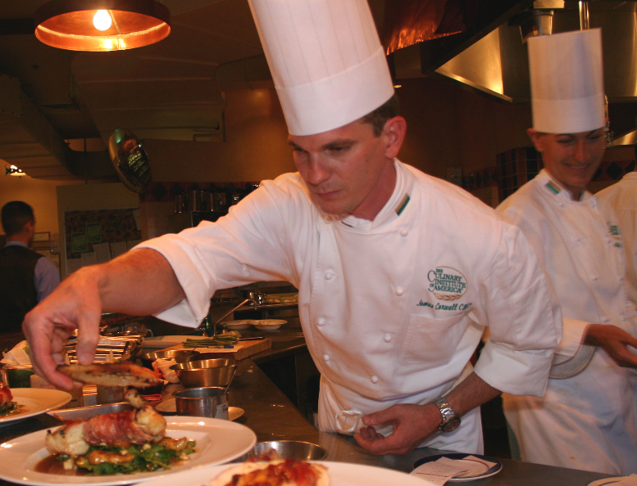

Princeston Inn luxury restaurant
Ät hur mycket du orkar för 79 kronor.
1, Känns detta pris rätt?
2, Vad signalerar ett satt pris på en vara?
3, Hur vet man om man satt rätt pris?
Håkan Johansson

Slide 2
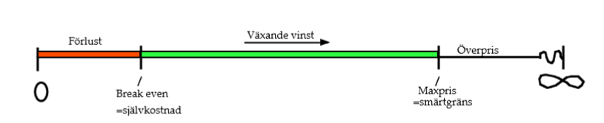
Två ingångsvärden vid prissättning
Vårt självkostnadspris för varan eller tjänsten.
Hur mycket kunden är beredd att betala.
Om svaret på fråga 1 är högre än fråga 2 har vi ett problem.
En kortare tid kan vi dra oss ner mot det röda fältet.
Vid arbetsbrist hos personal.
När maskiner eller annan kapacitet är ledig.
Produktlansering / kampanjer.
Håkan Johansson

Slide 3

Den inre och yttre effektiviteten.
INRE EFFEKTIVITET = Vi gör saker rätt, dvs på ett effektivt och smart sätt.
Vi är duktiga, effektiva och har full koll på våra interna processer.
YTTRE EFFEKTIVITET = Vi gör rätt saker, dvs har varor och tjänster som efterfrågas.
Våra varor och tjänster är efterfrågade och kunderna gillar det vi säljer.
Vilket är viktigast för ett nystartat företag?

Slide 4
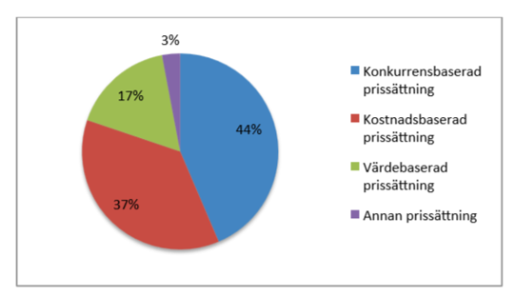
Hur sätter vi pris?
Konkurrensbaserad prissättning
Är den vanligaste formen av prisstrategi. Prissättning sker genom att man jämföra sig med konkurrenter.
Kostnadsbaserad prissättning
Prissättningen sker med utgångspunkt från företagets egna kostnader att tillverka varan eller erbjuda tjänsten.
Tar Inte hänsyn till vad kunden egentligen är villig att betala.
Värdebaserad prissättning
Här försöker man prissätta utifrån vad produkten har för upplevt värde för kunden.
Vi går på erfarenhet och magkänsla när vi kommunicerar ut priset.
Håkan Johansson

Slide 5
Prissättningsstrategier
Går upp i värdekedjan. Erbjuder egenskaper som kräver högre kompetens i varan eller tjänsten.
Satsar på eftermarknaden. Tecknar gärna löpande serviceavtal tillsammans med produkten.
Erbjuder andra tjänster när personal ändå är på plats. Kräver högre kompetens hos personal.
Digitaliseringen ger nya möjligheter att erbjuda tjänster som inte gick förut. E-handel är ett tydligt exempel.
Flexiblare prissättning. Erbjuder kunden att hyra tjänsten per dag, vecka eller månad istället för på årsbasis.
Håkan Johansson

